Slide 1
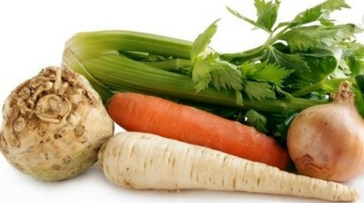
Pestovanie koreňovej zeleniny

Slide 2
KOREŇOVÁ ZELENINA
Ide väčšinou o dvojročné rastliny, Konzumné časti sú korene, koreňové hľuzy, buľvy, ktoré vyrastajú v prvom roku pestovania.
V druhom roku tvoria kvetnú stonku s kvetmi a plodmi. Koreňová zelenina tvorí rozličné čeľade, napr. mrkvovité (mrkva, petržlen, zeler), kapustovité (reďkovka, reďkev, chren), mrlíkovité (repa šalátová). Je významná na priamy konzum i pre spracovateľský priemysel.
Obsahuje vitamíny, minerálne látky, silice, aromatické a iné látky. Možno ju dobre uskladňovať a väčšinou znáša veľmi dobre

Slide 3
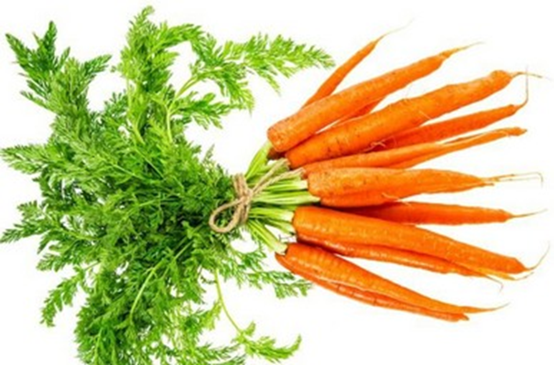
MRKVA SIATA

Slide 4
MRKVA SIATA
Mrkva nemá osobitné nároky na polohu, dobre sa jej darí vo vlhkejších podmienkach. Vyžaduje ľahšiu záhrevnú pôdu bohatú na humus, nezaburinenú, s dostatočným obsahom vápnika. Mrkva neznáša čerstvý hnoj, pretože sa po ňom korene rozkonárujú a praskajú.
Priama sejba.
Mrkvu pestujeme výhradne z priamej sejby. Sejeme čo najskôr na jar, len čo to pôdne a klimatické podmienky umožňujú. Seje sa do riadkov vzdialených 25—30 cm. Klíči pomaly, asi 3—4 týždne.
Pred sejbou sa pole ľahko uvalcuje, ošetrí herbicídmi a prípadne doplní dávkou dusíka. Podľa účelu zberu sejeme karotku í v neskorších termínoch. Pre najskorší zber ju môžeme siať už v jeseni.

Slide 5
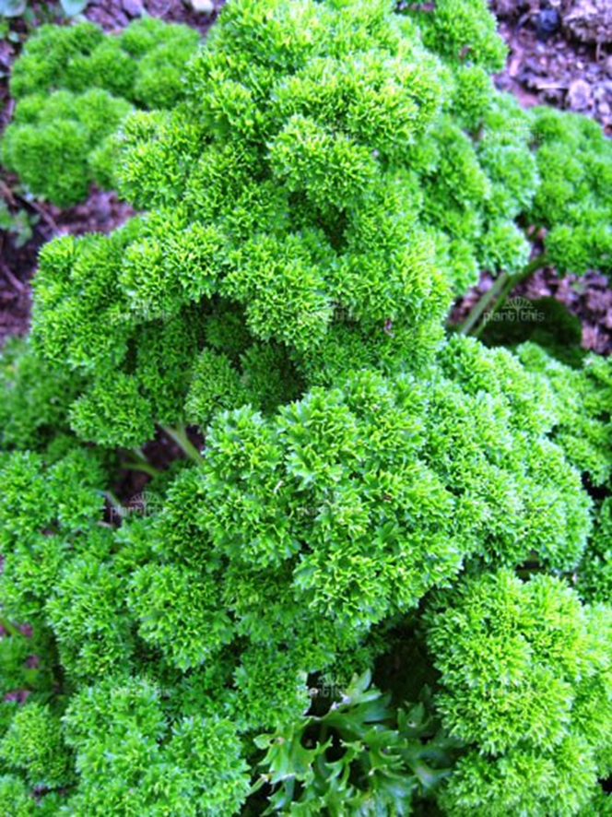
PETRŽLEN KOREŇOVÝ

Slide 6
PETRŽLEN KOREŇOVÝ
Nároky na prostredie a prípravu pozemku.
Petržlen má podobné nároky ako mrkva. Vyžaduje hlboké pôdy s dostatkom vápnika a draslíka. Neznáša kamenisté a štrkovité pôdy, kde tvorí rozkonárené korene.
Priama sejba.
Petržlen sa vždy seje z priamej sejby. Seje sa skoro na jar alebo v jeseni. Sejeme do riadkov vzdialených 25—30 cm.
Ošetrovanie v období rastu.
Dôležité je udržiavať bezburinový stav prekyprením a použitím herbicídov. Ďalšie ošetrovanie petržlenu je rovnaké ako pri mrkve.

Slide 7
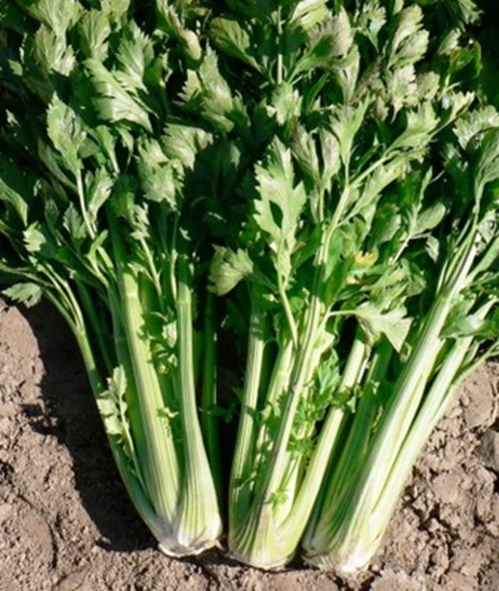

Slide 8
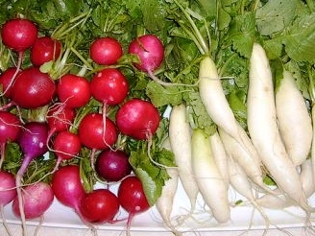
REĎKOVKA

Slide 9
REĎKOVKA
Nároky ma prostredie a prípravu pozemku.
Reďkovka je najskoršou zeleninou, preto vyžaduje slnečnú teplú polohu, humóznu pôdu bohatú na živiny. Neznáša priame hnojenie, sucho a vysokú teplotu. Na jar pohnojíme kompostom a zapracujeme priemyselné hnojivá.
Priama sejba.
Reďkovku pestujeme z priamych výsevov. Sejeme čo najskôr na jar, postupne až do apríla do riadkov vzdialených 20 cm. Na jesenný zber sejeme v septembri. Cez leto reďkovku nepestujeme, pretože vybieha do kvetu.
Ošetrovanie v období rastu.
Je veľmi krátkodobou rastlinou, preto nevyžaduje osobitné ošetrovanie. Pravidelne zavlažujeme, ničíme skočky.

Slide 10
ZELER BUĽVOVÝ
Nároky na prostredie a prípravu pozemku.
Zeler je jednou z najnáročnejších druhov koreňovej zeleniny, najmä na pôdu. Vyžaduje hlinité pôdy bohaté na humus s dostatkom vápnika a dobre zásobené vodou. Zeler zaraďujeme do prvej trate. Je to jediná koreňová zelenina, ktorá znáša priame hnojenie hnojom.
Predpestovanie priesady, vysádzanie.
Zeler pestujeme z predpestovanej priesady. Predpestovanie priesady je pomerne náročné, zeler má dlhé vegetačné obdobie. Osivo sejeme skoro na jar (január — február) do debničiek alebo na množiarenské záhony. Zeler pomaly klíči a spočiatku pomaly rastie. Musíme zabezpečiť zateplenie parenísk, prípadne priesadu umiestniť vo vykurovanom skleníku.
Pripravenú priesadu od marca rozsádzame alebo balíčkujeme. Pri rozsádzaní veľmi skracujeme korene. Ďalej potom sadivo zavlažujeme a vetráme. Otužované sadenice vysádzame v máji na dobre pripravený pozemok, ktorý sme pred vysádzaním ošetrili herbicídmi. Najčastejšie sa vysádza v spone 0,45 x 0,3 m. Po vysadení sa hneď zavlaží.

